Slide 1
CLUB
DE LA
VIDA
BUENA

Slide 3
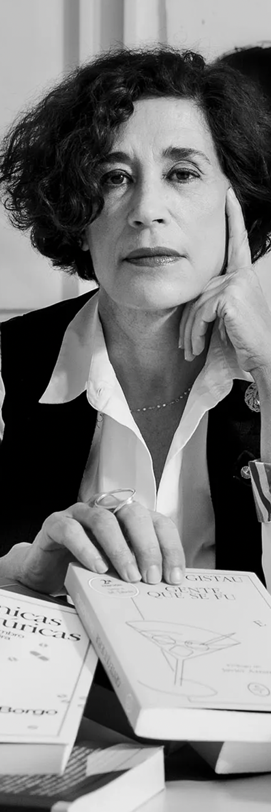
UNA VIDA BUENA ES IR ANDANDO DESDE EL MATADERO HASTA
PLAZA ESPAÑA SIN PISAR EL ASFALTO.

Slide 4
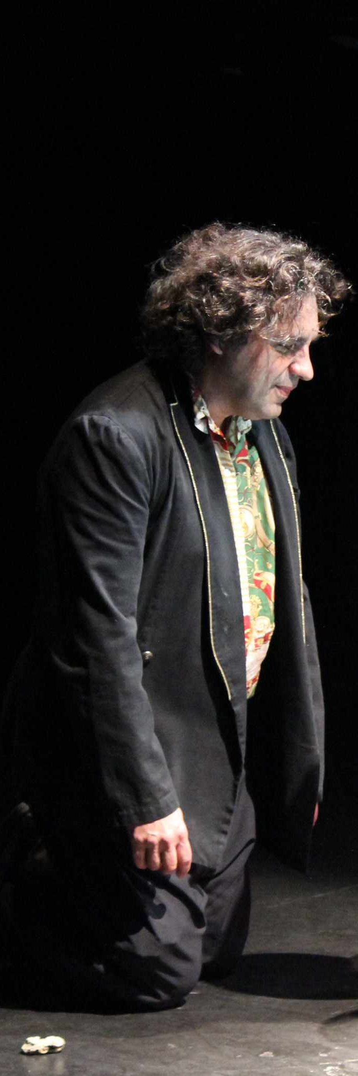
LA VIDA BUENA
Y EL PRESENTE
A PARTIR DE UN MOMENTO EN LA
VIDA LOS TIEMPOS
SE DESENLAZAN
CON JAIME VALLAURE
LUNES DE LECLAB
05 DE SEPTIEMBRE
DE 19:30 A 22:30
C/FERRAZ, 2. PRIMERO IZDA
MADRID
Post Copy:
Acaba el verano, empiezan los lunes de LeClab. Y empiezan a la grande, con el artista y performer Jaime Vallaure haciendo una reflexión escénica sobre los años que va cumpliendo. El Club de la Vida Buena te invita a que nos acompañes el lunes 05 de septiembre, que casualmente es el cumpleaños de Jaime. Habrá que tener alguna tarta. Nos vemos en LeClab, Calle de Ferraz, 2, primero izquierda, a las 19:30.

Slide 5
LA VIDA BUENA
Y EL PRESENTE
CON
JAIME VALLAURE
LO IMPOSIBLE.
LA MITAD 5.6
LUNES DE LECLAB
05 DE SEPTIEMBRE
DE 19:30 A 22:30
C/FERRAZ, 2. PRIMERO IZDA
MADRID
Post Copy:
Acaba el verano, empiezan los lunes de LeClab. Y empiezan a la grande, con el artista y performer Jaime Vallaure haciendo una reflexión escénica sobre los años que va cumpliendo. El Club de la Vida Buena te invita a que nos acompañes el lunes 05 de septiembre, que casualmente es el cumpleaños de Jaime. Habrá que tener alguna tarta. Nos vemos en LeClab, Calle de Ferraz, 2, primero izquierda, a las 19:30.

Slide 6
LA VIDA BUENA
Y EL PRESENTE
CON
JAIME VALLAURE
LO IMPOSIBLE.
LA MITAD 5.6
LUNES DE LECLAB
05 DE SEPTIEMBRE
DE 19:30 A 22:30
C/FERRAZ, 2. PRIMERO IZDA
MADRID

Slide 7
FERNANDO PORRAS

Slide 8
UNA VIDA BUENA ES IR ANDANDO DESDE EL MATADERO HASTA
PLAZA ESPAÑA SIN PISAR EL ASFALTO.
Post Copy:
l arquitecto Fernando Porras nos ha contado por qué el diseño de una ciudad es tan importante para poder vivir una #VidaBuena. Spoiler: necesitamos que la ciudad se conforme también por todo lo que no es ciudad.

Slide 9
UNA VIDA BUENA ES MADRID ENAMORÁNDOSE OTRA VEZ DEL MANZANARES.
Post Copy:
Madrid y el agua: una relación que desaparece con el invierno, se despierta con los deshielos y reaparece con la primavera. Viviendo juntos una #VidaBuena.

Slide 10
UNA CIUDAD PARA LA VIDA BUENA: UN ENTE COLECTIVO Y PARTICIPATIVO QUE NOS LLENA DE SENTIDO.
Post Copy:
Participar de las obras de la ciudad hace que entre todos le aportemos sentido al lugar que habitamos. Arquitectura y #VidaBuena.

Slide 11
LA CIUDAD BUENA
ES LA CIUDAD DIVERSA, DONDE SUCEDEN TODAS
LAS COSAS.
Post Copy:
Todos los puntos de vista generan juntos uno nuevo y distinto. De las diferencias podemos llegar a las convergencias. Buscando entre todos lo que nos puede aportar la arquitectura de una ciudad para una #VidaBuena.

Slide 12
LA CIUDAD BUENA
NO DA LA ESPALDA AL TERRITORIO. ENCUENTRA LO ARMÓNICO EN ÉL.
Post Copy:
La ciudad no puede pretender empezar de cero. Su localización la predetermina. Pero es solo su punto de partida; a partir de ahí, debe buscar adaptarse a una escala humana. Arquitectura Y #VidaBuena.

Slide 13
UNA CIUDAD PARA LA VIDA BUENA:
EL LUGAR DE LA PUGNA, EL CONFLICTO, Y NECESARIAMENTE, LA CONCORDIA.
Post Copy:
Ponernos de acuerdo, reclamar y ceder, desentendernos y volver a empezar… El arquitecto Fernando Porras nos recuerda que la resolución en comunidad del conflicto hace que en la ciudad, todos nos hagamos hombres y mujeres. Buscando una #VidaBuena.

Slide 14
LA CIUDAD BUENA
ES AQUELLA DONDE
LOS RELATOS SE CONOCEN Y SE COMPARTEN.
Post Copy:
En la ciudad construimos un lenguaje común, más allá de la lengua que todos hablamos: los relatos que compartimos son el lenguaje que todos sentimos nuestro.
Buscando junto a Fernando Porras lo necesario para una #VidaBuena en la ciudad.

Slide 15
LA VIDA BUENA
ES PASEAR POR LA CIUDAD, PORQUE ANDAR ES PENSAR.
Post Copy:
Cuando andamos, se activa la conciencia latente de nuestro centro de gravedad. Los pensamientos se acompasan con nuestros pasos. El movimiento de caderas y hombros se equipara con la corriente de ideas. Pasear es parte de la condición humana. Andar es un ejercicio de reflexión. Buscando una #VidaBuena en la ciudad.

Slide 16
LA CIUDAD BUENA
ES UN ESPACIO EXTERIOR QUE TE PERMITE VISITAR TU INTERIOR.
Post Copy:
La ciudad es ese lugar y no-lugar, que es y a la vez deja de ser para abrirnos paso a ese yo que también somos, pero que no siempre tenemos presente.
#VidaBuena y Ciudad, según Fernando Porras

Slide 17
EN LA CIUDAD BUENA
LOS CIUDADANOS SE RINDEN ANTE LA NATURALEZA QUE ESTABA ALLÍ ANTES, PARA CREAR UN ESPACIO PARA AMBOS.
Post Copy:
Quien construye una Ciudad Buena no intenta dominar la naturaleza. No es prepotencia sino sumisión lo que consigue el balance perfecto entre ciudad y naturaleza. Fernando Porras en #LaVidaBuena y la Ciudad.

Slide 18
JAIME REPOLLÉS

Slide 19
LA PINTURA
ES UNA LENTA CAPTURA DE LOS MOMENTOS
DE UNA VIDA.
LA VIDA BUENA
ES NO PARAR HASTA ENCONTRAR
LOS MEJORES.
Post Copy:
El arte atrapa el mejor de los tiempos: ese que perdimos porque no intentábamos sacar de él nada productivo. Arte, #Proust, Jaime Repollés y #VidaBuena.

Slide 20
EN LA BUENA PINTURA
CADA MOMENTO CAPTURADO REFLEJA TAMBIÉN EL TODO QUE LO CONTIENE.
Post Copy:
Para el pintor Jaime Repollés, la pintura es estratificación de capas que, unidas, van consiguiendo una imagen final, un tiempo acumulado. Por eso cuando la pintura capta un momento los está captando todos. Y también por eso es borrosa, y nunca perfectamente reconocible.
#VidaBuena y Arte, con Jaime Repollés.

Slide 21
LA VIDA BUENA
PLANTEA LA IMPORTANCIA DE LA MEMORIA, Y LA PINTURA LA REFLEJA CON UNA ESTETICA DE LOS RECUERDOS.
Post Copy:
Para el pintor Jaime Repollés, la hermenéutica de la totalidad tiene una estética. En busca del tiempo perdido de Proust construye una mAndala de totalidad, donde el todo es un círculo cromático. Una especie de sinestesia donde están colocadas todas las sensaciones, todos los recuerdos, y todos los pasados.
Buscando una #VidaBuena a través de la trascendencia del arte.

Slide 22
LO TERAPÉUTICO
EN LA VIDA BUENA
ES PERDER
EL TIEMPO.
Post Copy:
Ese tiempo perdido está hecho de la sustancia de mejor calidad del no-tiempo y el no-espacio. Arte, curación y #VidaBuena

Slide 23
Post Copy:
El pintor Repollés nos recuerda que hace mucho que no escuchamos nuestros sentidos, nuestras sensaciones. Las terminaciones nerviosas (fuera del ojo y el dedo índice y pulgar) están completamente abandonadas. La pintura puede recuperar los colores, incluso los sabores que perdimos en ese frenesí de información absurda y datos frenéticos en el que vivimos. Arte, curación y #VidaBuena.
LA VIDA BUENA
ES RECUPERAR LAS SENSACIONES.

Slide 24
LA VIDA BUENA
ESTÁ COMPUESTA POR UN TIEMPO QUE SE VACÍA DE TODO LO DEMÁS, DEEJANDO ESPACIO PARA QUE UN MOMENTO NOS LLENE.
Post Copy:
Jaime Repollés nos ha guiado en la busqueda de una Vida Buena a través del arte: al estar vaciado de todo, podemos percibir los momentos en su totalidad.
Arte, Proust #VidaBuena.

Slide 25
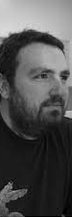
PINTAR ES
ESE MOMENTO MÁGICO DONDE TODO Y NADA TIENE SENTIDO. Y ESO TE ACERCA A UNA VIDA BUENA.
Post Copy:
Por eso, para el pintor Jaime Repollés la pintura no tiene palabras, sino está compuesta por sensaciones. Porque esa totalidad llena y vacía de sentido es inefable. Lo que el alma sabe sentir como sublime, si se expresa, se vuelve ridículo. Buscando en el arte una #VidaBuena.

Slide 26
EVA SERRANO

Slide 27
LA VIDA BUENA
ES HACER ALGO QUE ESTÁ EN TRANCE DE DESAPARICIÓN.
COMO ESCRIBIR
O EDITAR LIBROS.
HEROICIDAD PURA.
Post Copy:
Eva Serrano dice que es editora porque no se le dan bien los deportes, ni la cocina, ni las matemáticas, ni las manualidades. Pero en realidad nada contra corriente, como los heroes cuando son perseguidos por un extenuante halo de sufrimiento y de derrota.

Slide 28
LA VIDA BUENA
ES LA ACCIÓN QUE NACE DEL MIEDO A LA MUERTE. HACER ALGO, CUALQUIER COSA, PARA PONERSE A SALVO DEL OLVIDO.
Post Copy:
La editora de Círculo de Tiza hace libros aunque no sea un negocio, aunque hacerlos de manera independiente, sin estructura ni inversores, con un capitalismo feroz de telon de fondo, y cada vez menos lectores, sea un empeño un tanto suicida.
La #VidaBuena y los libros con Eva Serrano.

Slide 29
LA VIDA BUENA
Y LOS LIBROS:
LO DIFÍCIL NO ES HACER SINO QUEDARSE QUIETO. ESTAMOS HECHOS A IMAGEN DE UN DIOS CREADOR QUE NO PARA.
Post Copy:
Eva Serrano nos cuenta que la acción es una parte, pero solo el primer paso de escribir. El placer y el dolor son épicos porque nos acercan a la posteridad, nos trascienden, nos transforman en personajes. Pero eso, además de vivirlo, hay que saber contarlo.
Vivir una #VidaBuena, y contarlo.

Slide 30
UNA VIDA BUENA ES LEER PARA VIVIR VIDAS CON BRILLO. ES USAR UN LIBRO COMO UN ATAJO PARA ENCONTRAR UN DESTINO.
Post Copy:
Siempre con un libro en sus manos, en el bolso, en el coche, en el trabajo, en los aeropuertos y en la sala de espera del dentista, Eva Serrano desarrolló el don de olfatear a los marcados con la herida de las musas, para reconocer un buen libro que aún no ha visto la luz del día. En LeClab hablamos de lo importante que es ese don, porque nos acerca en nuestra búsqueda de una #VidaBuena.

Slide 31
UNA VIDA BUENA
ES LEER PARA VIVIR VIDAS CON BRILLO, ES USAR UN LIBRO COMO UN ATAJO PARA ENCONTRAR UN DESTINO.
Post Copy:
Siempre con un libro en sus manos, en el bolso, en el coche, en el trabajo, en los aeropuertos y en la sala de espera del dentista, Eva desarrolló el don de olfatear a los marcados con la herida de las musas, para reconocer un buen libro que aún no ha visto la luz del día.

Slide 32

CLUB DE LA VIDA BUENA
EN LOS LUNES DE LECLAB
03 DE OCTUBRE:
ALBERTO DONAIRE
17 DE OCTUBRE:
JACOBO BERGARECHE
07 DE NOVIEMBRE:
FERNANDO ORLANDO
28 DE NOVIEMBRE:
YEGOR VARELA
Post Copy: Nos apetece pensar este otoño en la Vida Buena, y estos son los ponentes que nos van a guiar en el viaje.
Alberto Donaire, pintor, debatirá sobre la dualidad Eros / Thánatos. Con el autor Jacobo Bergareche hablaremos sobre el duelo. El empresario Fernando Orlando nos contará sobre la importancia de las vivencias y la experiencia en la Vida Buena. Y con el jurista Yegor Varela dialogaremos sobre el bien común.
Pensemos juntos. Acompañadnos en los Lunes de LeClab.

Slide 33
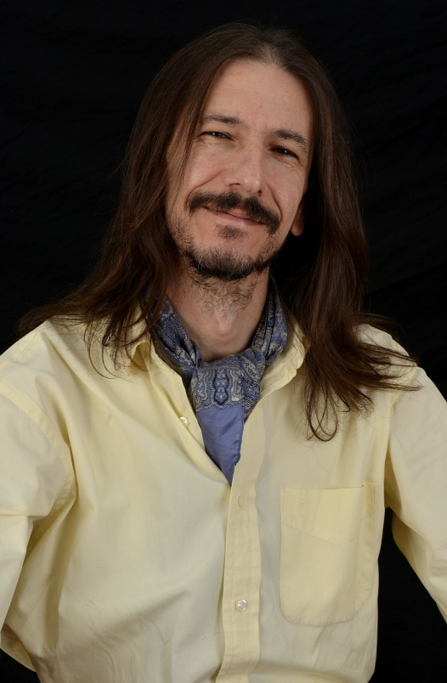
EN EL LEGADO MISTÉRICO
DE ESPAÑA
ENCUENTRO FUENTE DE ENSEÑANZAS INAGOTABLE
Post Copy:
“Bajo la piel de España, todo es mitológico”. El pintor Alberto Donaire captura en su obra los símbolos que usamos para sentir la muerte un poco más amiga. Pintar la identidad española es mostrar su fondo profundo, misterioso, profundo, inabarcable.
Con Alberto hablándonos de La vida Buena y la Buena Muerte, vamos a mirar a los ojos a nuestro miedo a la Muerte y vamos a explorar lo que hace la creación con ese miedo.

Slide 34
LA VIDA BUENA Y LA
BUENA MUERTE
CON ALBERTO DONAIRE
LUNES DE LECLAB
03 DE OCTUBRE
DE 19:30 A 22:30
C/FERRAZ, 2.
PRIMERO IZDA
MADRID
Post Copy:
“Bajo la piel de España, todo es mitológico”. Pintar la identidad española es mostrar su fondo profundo, misterioso, inabarcable.
El pintor Alberto Donaire captura en su obra los símbolos que conforman el legado mistérico de España, para hacernos sentir la muerte un poco más amiga.
Con Alberto hablándonos de La vida Buena y la Buena Muerte, vamos a mirar a los ojos a nuestro miedo a la muerte y vamos a explorar lo que hace la creación con ese miedo.

Slide 35
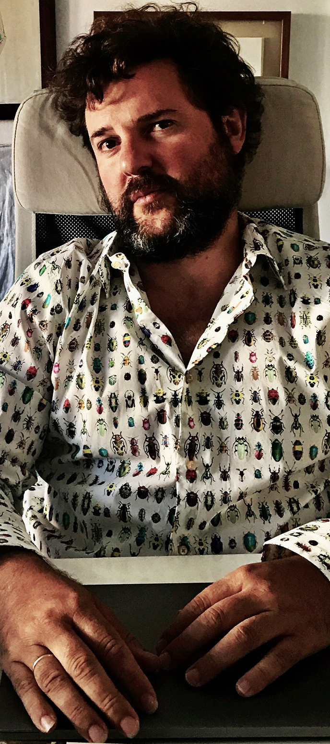
Post Copy:
Cuando una muerte cercana nos otorga la certeza de que el mundo no va a volver a ser el mismo, se hace más importante que nunca revisitar lo que ya no es. Jacobo Bergareche nos va a contar sobre su viaje de regreso como ritual de transformación inevitable durante el duelo. La reconstrucción de los recuerdos, la obsesión por revivir las primeras veces, y la mirada que mira al pasado para transformarlo y curar el presente pueden suponer el único consuelo posible ante la pérdida.
Vamos a intentar descubrir cómo volver buena la vida en los momentos en que la vida no es tan buena… y el papel de la escritura en todo esto.
Nos hará mucha ilusión veros allí a todos!
#VidaBuena
LA VIDA BUENA Y LOS REGRESOS
CON JACOBO BERGARECHE
LUNES DE LECLAB
17 DE OCTUBRE
DE 19:30 A 22:30
C/FERRAZ, 2.
PRIMERO IZDA
MADRID

Slide 36
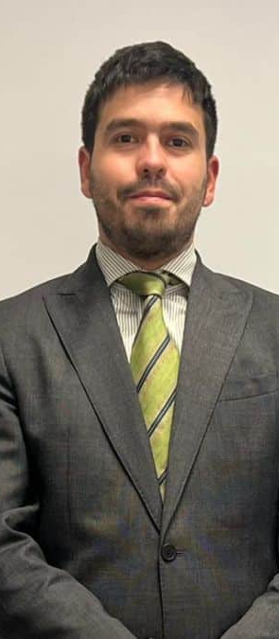
LA VIDA BUENA Y EL BIEN COMÚN
CON YEGOR VARELA
LUNES DE LECLAB
28 DE NOVIEMBRE
DE 19:30 A 22:30
C/FERRAZ, 2.
PRIMERO IZDA
MADRID

Slide 37
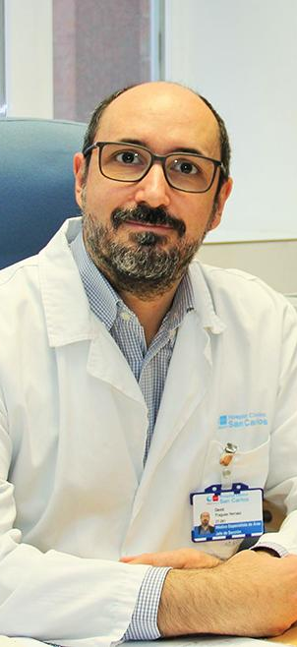
LA VIDA BUENA Y LAS PASIONES
CON DAVID FRAGUAS
LUNES DE LECLAB
27 DE JUNIO
DE 19:30 A 22:30
C/FERRAZ, 2.
PRIMERO IZDA
MADRID

Slide 38
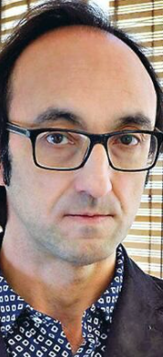
LA VIDA BUENA Y LA IDENTIDAD
CON AGUSTÍN FERNÁNDEZ MALLO
LUNES DE LECLAB
18 DE MARZO
DE 19:30 A 22:30
C/FERRAZ, 2.
PRIMERO IZDA
MADRID

Slide 39
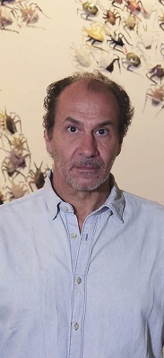
LA VIDA BUENA Y EL ARTE CONTEMPORÁNEO
CON EUGENIO AMPUDIA
LUNES DE LECLAB
22 DE ABRIL
DE 19:30 A 22:30
C/FERRAZ, 2.
PRIMERO IZDA
MADRID

Slide 40
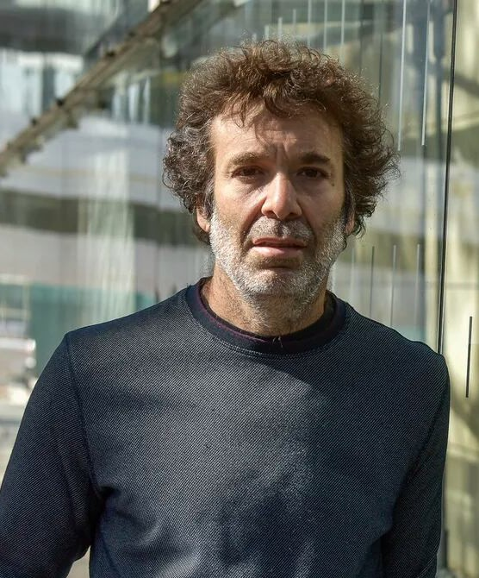
LA VIDA BUENA
Y LA CONVERSACIÓN
CON MARIANO SIGMAN
LUNES DE LECLAB
27 DE MAYO
DE 19:30 A 22:30
C/FERRAZ, 2.
PRIMERO IZDA
MADRID

Slide 41
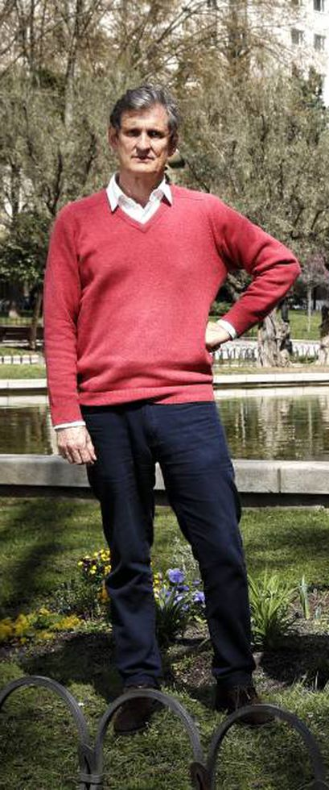
LA VIDA BUENA Y LA CIUDAD
CON FERNANDO PORRAS
LUNES DE LECLAB
23 DE MAYO
DE 19:30 A 22:30
C/FERRAZ, 2.
PRIMERO IZDA
MADRID

Slide 42
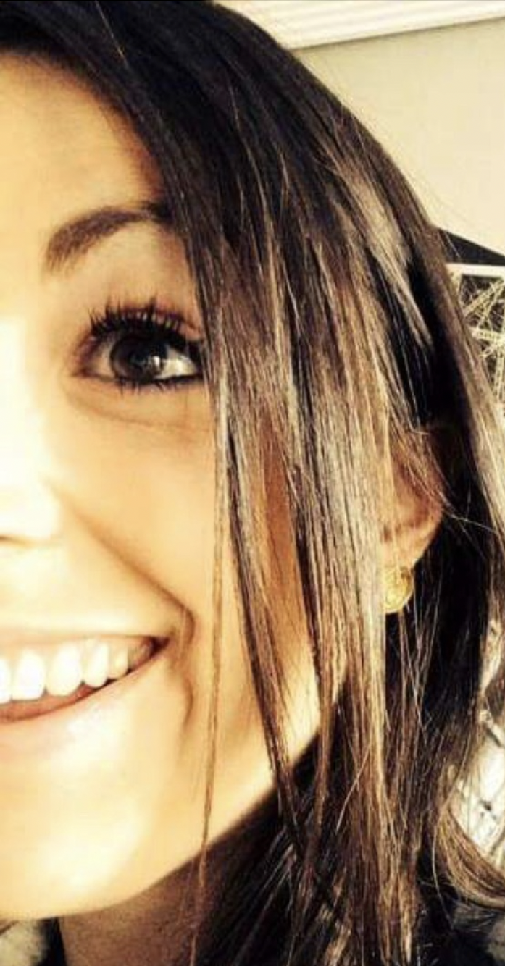
LA VIDA
BUENA Y LA
VIDA MISMA
CON IRIA MIGUENS
LUNES DE LECLAB
28 DE NOVIEMBRE
DE 19:30 A 22:30
C/FERRAZ, 2.
PRIMERO IZDA
MADRID

Slide 43
UNA VIDA BUENA
ES ENCONTRAR LA ERÓTICA DEL CONOCIMIENTO.
Post Copy:
Inspirados por el deseo de nuestro maestro de ceremonias, Antonio Ayuso. Busquemos juntos una Vida Buena.

Slide 44
LA VIDA BUENA
ES LA ACCIÓN QUE NACE DEL MIEDO A LA MUERTE. HACER ALGO, CUALQUIER COSA, PARA PONERSE A SALVO DEL OLVIDO.
Post Copy:
La editora de Círculo de Tiza hace libros aunque no sea un negocio, aunque hacerlos de manera independiente, sin estructura ni inversores, con un capitalismo feroz de telon de fondo, y cada vez menos lectores, sea un empeño un tanto suicida.
La #VidaBuena y los libros con Eva Serrano.

